Slide 2
Актуальные направления методической работы
МАУ ДПО «НИСО»
Суворова Ирина Николаевна,
начальник отдела ПРПиР МАУ ДПО «НИСО»

Slide 3
Актуальные направления методической работы МАУ ДПО «НИСО»
1. Повышение квалификации
2. Деятельность муниципальных методических объединений
3. Конкурсы профессионального мастерства
5. Новые форматы методическогосопрвождения
6. Разработка и реализация целевых проектов

Slide 4
Планы МАУ ДПО «НИСО» на 2-е полугодие 2023 года
Курсы повышения квалификации в очно-заочной форме обучения
«Азбука руководителя: формирование управленческих компетенций» 09.10.2023 – 18.03.2024
«Основы менеджмента. Управление дошкольной образовательной организацией в современных условиях» 10.10.2023 – 26.10.2023
«Совершенствование профессиональных компетенций педагогов ДОУ средствами конкурсов профессионального мастерства» 10.10.2023-07.11.2023
«Совершенствование профессиональных компетенций педагогических кадров ДОО в условиях нормативно-правовых изменений и обновления содержания дошкольного образования»* 11.10.2023 - 17.01.2024
«Организационно-методическое и психолого-педагогическое обеспечение учебно-тренировочного процесса подготовки фехтовальщиков на этапе периода начальной подготовки и тренировочного периода» 06.09.2023 г. по 20.12.2023 г.
* программа, разработанная в рамках написания гранта, получившая высокую профессиональную оценку

Slide 5
Повышение квалификации
Курсы повышения квалификации на внебюджетной основе
«Организация работы воспитателя ДОУ в условиях инклюзивного образования» 08.11.2023-28.11.2023
«Организация деятельности педагога-библиотекаря в условиях современной образовательной среды»** 28.11.2023 – 19.12.2023
«Реализация ФГОС ДО средствами ФОП ДО и методиками, ориентированными на ребенка»
Курсы повышения квалификации в дистанционной форме обучения
«Реализация требований обновленных ФГОС НОО и ФГОС ООО в деятельности учителя»
16.08-18.09.2023
«Реализация требований обновленных ФГОС ООО, ФГОС СОО в работе учителя»
08.09.2023-09.10.2023
«Организация работы с обучающимися с ОВЗ в условиях реализации адаптированных общеобразовательных программ» 08.12.2023-12.01.2024
**Программы Федерального реестра ДПП

Slide 6
Направления деятельности ММО города Новосибирска в 2023-2024 учебном году
«Реализация требований ФГОС ОО с учётом содержания ФООП, ФАОП в ОО Новосибирской области»
Развитие профессиональных компетенций педагогов через проведение методических событий для педагогов
Работа с молодыми педагогами
Организация и проведение единого городского методического дня, недели для педагогов
Повышение образовательных результатов на основе результатов ГИА, ВПР и т. п.
Организационно-методическое сопровождение школ с низкими образовательными результатами
Методическое сопровождение работы специализированных классов
Выявление, обобщение и распространение опыта лучших педагогических практик
Взаимодействие с партнёрами
Подготовка информационных и методических материалов (в том числе методический продукт)
Направления деятельности ММО с учётом его специфики
Развитие олимпиадного движения по предмету
Организация и проведение конкурсов, олимпиад для педагогов

Slide 7
Конкурсы профессионального мастерства как форма профессионального развития педагогов
Районный (отборочный) этап городского конкурса «Учитель года»
подготовка учителей города Новосибирска к успешному участию в следующих этапах Всероссийского конкурса «Учитель года России»
Городской конкурс «Лидер
в образовании»
подготовка руководителей к успешному участию во Всероссийском конкурсе «Директор года»
диссеминация опыта победителей
Городской конкурс управленческих практик «ПроУспех»
коммуникационная площадка для обмена опытом управленцев
Городской конкурс успешных педагогических практик «От замысла до воплощения»
Городской конкурс «Воспитатель года»
коммуникационная площадка для обмена опытом педагогов
Муниципальный этап конкурса профессионального мастерства учителей начальных классов общеобразовательных учреждений, расположенных на территории Новосибирской области, «Мой лучший урок» им. Т.П. Комаровой
диссеминация опыта победителей
диссеминация опыта победителей
диссеминация опыта победителей
подготовка учителей к успешному участию в следующих этапах конкурса
диссеминация опыта победителей
подготовка педагогов к участию с следующих этапах Всероссийского конкурса «Воспитатель года России»
диссеминация опыта победителей
Городской конкурс «Методист года»
пул лучших методистов города Новосибирска
диссеминация опыта победителей

Slide 8
Конкурс для молодых педагогов
«Мой профессиональный старт»!
✅ Для кого конкурс: для молодых педагогов, которые работают в школе/детском саду менее трех лет
✅ Для чего конкурс: чтобы реализовать себя творчески, чтобы выразить свои креативные способности, чтобы создать обстановку востребованности творческого потенциала начинающего педагога
✅ Что сделать, чтобы принять участие в конкурсе: снять видеоролик на одну из тем: «Я и моя школа/детский сад»; «Я и мои ученики/воспитанники», «Я и мой наставник» и отправить нам
✅ Таймлайн конкурса: электронная заявка+ видеоролик - до 20 октября 2023г. включительно, онлайн голосование на приз зрительских симпатий - 20 октября – 06 ноября 2023 г., объявление победителей и торжественная церемония награждения победителей конкурса - ноябрь 2023 г.

Slide 9
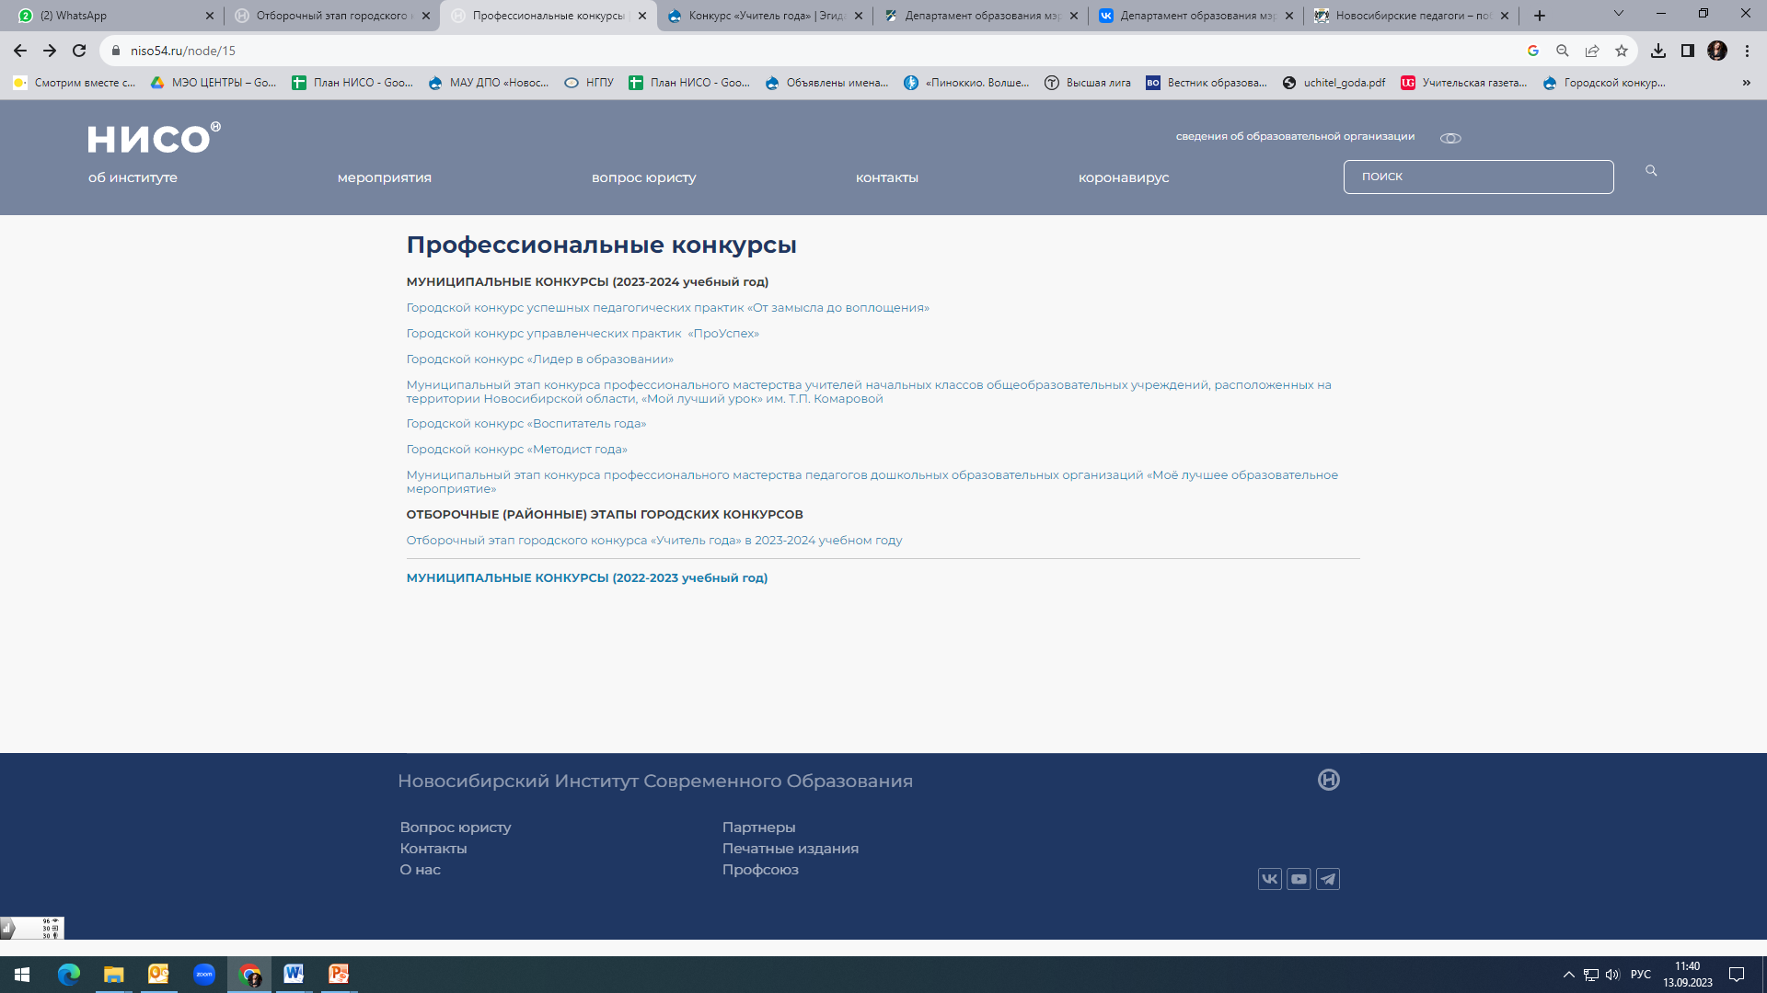
https://niso54.ru/node/15

Slide 10
Актуальные направления методической работы
1. Методическое, информационное и организационное сопровождение реализации муниципальных проектов:
«Сопровождение профессионального развития начинающих руководителей «Азбука руководителя»;
«Стань руководителем в системе образования города Новосибирска!».
2. Системная методическая поддержка ОО, которые являются участниками региональных и федеральных проектов:
- «Школа Минпросвещения России»;
- Реализация системы (целевой модели) наставничества.
3. Целевые группы педагогов, нуждающихся в адресном методическом сопровождении:
- педагоги ШНОР;
- педагоги ОО, со значительным процентом детей с миграционной историей;
- педагоги, работающие в специализированных классах.

Slide 11
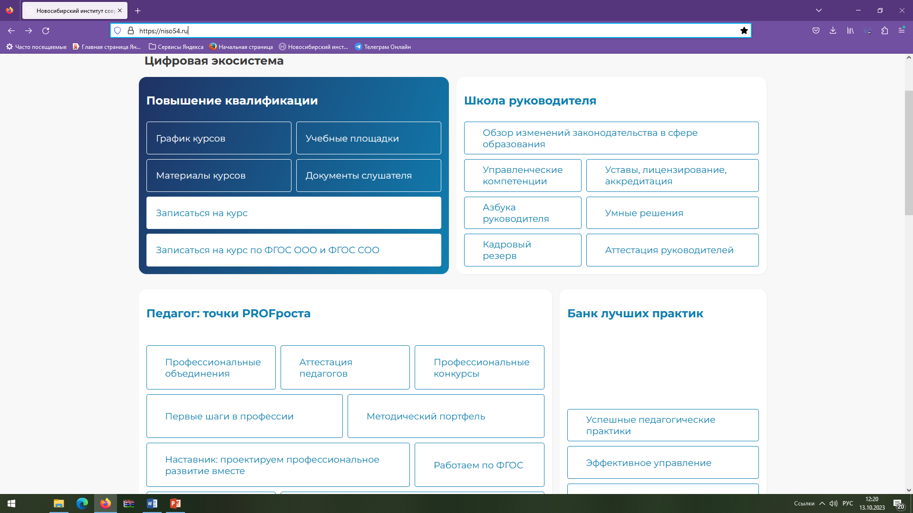
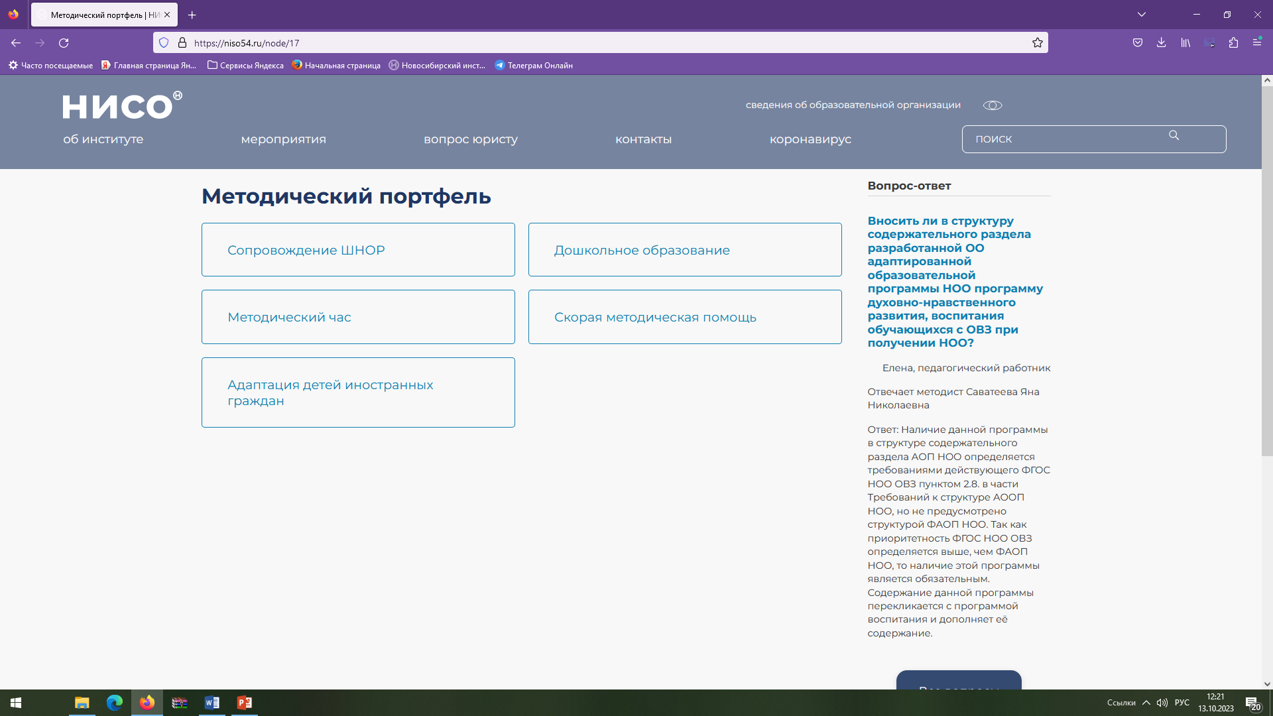
Новые форматы методической работы

Slide 12
Новые форматы методической работы
Методический час
Еженедельно по вторникам с 15:00 до 16:00
Программа определяется на каждый месяц по актуальным вопросам образовательной деятельности
и запросам ОО
Ссылка на подключения на сайте МАУ ДПО «НИСО» (вкладка «Методический портфель»)
Материалы сохраняются, доступны для просмотра и скачивания
Функционирует в режиме регулярного вебинара
для педагогических работников образовательных организаций

Slide 13
Новые форматы методической работы
Онлайн-методист
Запрос на экспресс-консультирование заполняется в интернет-форме на сайте НИСО
Вопрос направляется куратором сервиса профильному методисту
Ответ оперативно готовится в течение 1- 2 дней и размещается на сайте
Вопрос и ответ сохраняются на ресурсе сайта и доступны для просмотра при посещении раздела «Методический портфель»
вопросно-ответный формат взаимодействия специалистов МАУ ДПО «НИСО»
с педагогическими работниками образовательных организаций

Slide 14
Новые форматы методической работы
Скорая методическая помощь
Возможность подать заявку в электронной форме на сайте НИСО (раздел «Методический портфель») на проведение методического интенсива, консультации
Согласование сроков и формата методической помощи (в течение недели с момента подачи заявки)
Возможные форматы проведение мероприятий:
- с выездом в образовательную организацию;
на базе учебных площадок МАУ ДПО «НИСО»;
в онлайн-режиме (вебинар, онлайн-консультация).
форма для сбора запросов от образовательных организаций для проведения адресной методической помощи

Slide 15
Новые форматы методической работы
Календарь методических событий
Позволяет обеспечить информирование методистов, педагогов и руководителей образовательных организаций города
о проводимых в мероприятиях методической
направленности:
всероссийского уровня
регионального уровня
муниципального уровня
с целью планирования образовательных активностей, а также участия в них
цифровой сервис, позволяющий
агрегировать, визуализировать и актуализировать методические и образовательные события

Slide 16
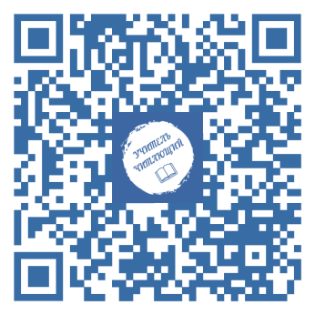
Проект «Учитель читающий»
МАУ ДПО «НИСО» совместно с издательством Ad Marginem представляют инициативу - проект «Учитель читающий»
Миссия:
Объединёнными усилиями создавать такую среду, где каждый педагог может реализовать свой читательский потенциал, выступать в роли носителя читательской культуры и читательской грамотности, быть образцом вдумчивого читателя для своих учеников

Slide 17
В качестве итога мы видим:
Что предлагает «Учитель читающий»:
итоги
Ответы на поставленные вопросы
Формирование сообщества читающих учителей
Расширение географии проекта

Slide 18
Методические события: осень 2023
НПК педагогов
«Наставничество в современной школе: от целевой модели к эффективным практикам»
26.10.2023, 15.00
Круглый стол
«Ключевая роль учителя в процессе трансформации образования»
19.10.2023, 15.00
Методический ПРОактив «Мастерская современного учителя»
01.11.2023, МБОУ «Лицей № 136»
Представление успешных педагогических практик победителей городского конкурса «От замысла до воплощения»
октябрь 2023
Педагогические чтения
посвященные 200-летию К. Д. Ушинского
«Педагог не звание, педагог – призвание»
декабрь 2023

Slide 19
Контактная информация:
Суворова Ирина Николаевна,
начальник отдела профессионального роста педагогов и руководителей МАУ ДПО «НИСО»
Телефон: 222-04-91
E-mail: ISuvorova@admnsk.ru
Благодарю за внимание!

